Slide 1
«В МИРЕ ПРОФЕССИЙ»
Выполнила:
учитель МКОУ «СОШ №9» г.о. Нальчик
Игонькина А. В.

Slide 2
«Если человек не знает, к какой пристани он держит путь, для него ни один ветер ^{не будет попутным»} Сенека

Slide 3
Примерно 40% молодежи из-за незнания правил выбора профессии, отсутствия опыта в профессиональной деятельности избирают профессию, не соответствующую их интересам, склонностям, способностям, внутренним убеждениям…
Государство ежегодно теряет миллиарды рублей, так как более трети выпускников школ поступают учиться и работать по специальностям, не соответствующим их индивидуальным запросам и потребностям общества

Slide 4
На современном рынке труда в данный момент наиболее значимыми профессиями являются: - профессии, связанные со сферой управления -профессии, связанные с внедрением компьютерной техники -строительные профессии -профессии в сфере образования -профессии в области информации и связи -профессии, связанные с банковским делом -профессии в сфере производства -профессии, связанные с туристическим сервисом.

Slide 5
Через 10 лет востребованными будут… -инженерные специальности -разработчики компьютерного обеспечения -маркетинг и продажи -профессии, связанные с сервисом -экология -медицинские специальности (медсестра, врач) -рабочие профессии

Slide 6
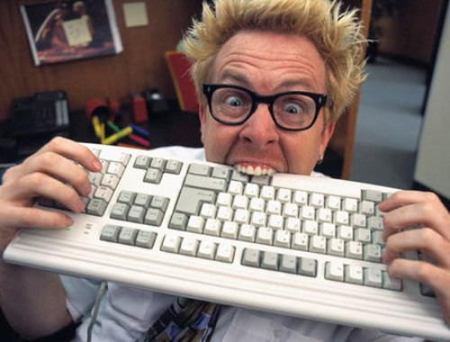
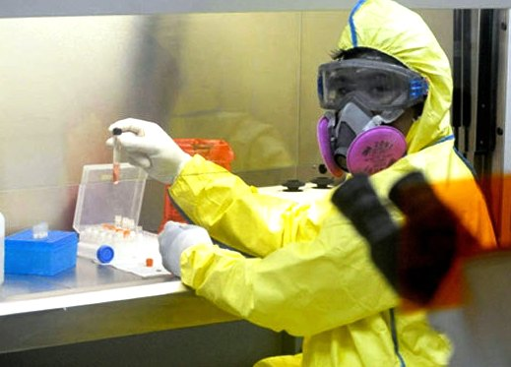

Slide 7
Работа над составляющими правильно выбора профессии.
«Надо» — потребности рынка труда
Выбирая профессию, нужно думать о возможном трудоустройстве
«Могу» (уровень знаний, наличие способностей к данному виду деятельности, физические возможности)
«Хочу» (желания, интересы, склонности).
Призвание -идеальное совпадение способностей и интересов

Slide 8
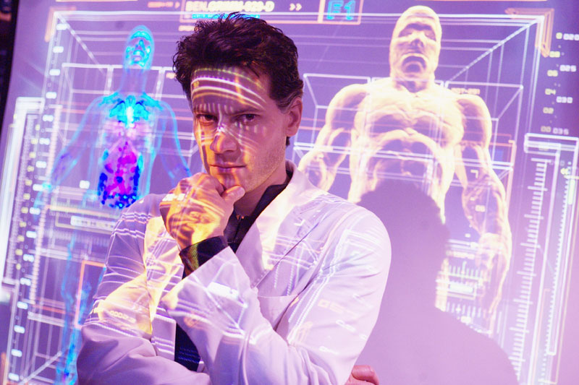
Сделав профессиональный выбор, мы не только определяем основное занятие на всю жизнь, но и часто определяем этим свой круг общения, стиль жизни, а иногда и судьбу.

Slide 9
Профессии и математика
Логистика – обеспечение сохранения или перемещения продукции, сырья для бесперебойного производства.
Работа финансиста основывается только на законах математики.
Маркетолог исследует продукцию, ее виды; изучает, какая будет пользоваться спросом, а какая нет, почему, оценивает рынок и т.д. Маркетолог обрабатывает информацию с помощью специальных программ, составляют подробные отчеты с графиками, цифрами и сравнительными характеристиками, разрабатывает рекомендации и делает прогнозы, а без математики все эти функции не выполнимы.
Развитие и популяризация фондового рынка и финансовых институтов, ведет к увеличению потребности в аналитиках
( финансовых и инвестиционных)

Slide 10
Профессии и математика
Статистика –наука, занимающаяся изучением и обработкой количественных показателей развития общества и общественного производства, их изменения и состояния.
Статистик собирает и анализирует информацию (статистическую, финансовую), ведет финансовую документацию и учет ценных бумаг, участвует в анализе хозяйственно-финансовой и производственной деятельности компании. При выборе кандидата на должность статиста работодатели обращают внимание на его уровень работоспособности и математические способности. Специалисты в области статистики работают в страховых компаниях, банках, инвестиционных фирмах, маркетинговых и рекламных агентствах, финансовых службах многих торговых фирм и представительств, фармацевтических компаниях, телерадиокомпаниях и т.д.

Slide 11
Профессии и математика
Наиболее популярной из всех профессий, связанных с математикой, является профессия программиста.
Инженер – профессия, востребованная во все времена. Представители этой профессии могут работать в любой отрасли народного хозяйства.

Slide 12
Физика является основой огромного количества самых разнообразных профессий. Помимо инженерных специальностей, можно обнаружить не одну работу, которая просто немыслима без знания физических законов.
К примеру, архитектор. Сложно спроектировать дом, не зная законы физики. Большинство современных специальностей, таких как робототехника или кибернетика требуют отличного знания этого предмета.

Slide 13
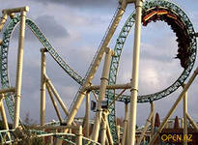

Slide 14
«Алфавит» редких профессий
1. Актуарий | 9.Манимейкер | 17.Профконсультант
2.Аудитор веб-сайтов | 10.Маркшейдер | 18.Саунддизайнер
3.Байер | 11.Мерчендайзер | 19.Сомелье
4.Гринкипер | 12.Парфюмер | 20.Стеклодув.
5.Звонарь | 13.Пастижер | 21.Стрингер
6.Имиджмейкер | 14.Печник | 22. Таксидермист
7.Копирайтер | 15.Пит-босс | 23.Смотритель гольф-полей
8.Крупье | 16.Промоутер | 24.Чайный мастер

Slide 15
Актуарий – специалист по страхованию, занимающийся разработкой научно обоснованных методов исчисления тарифных ставок по долгосрочному страхованию жизни. Аудитор веб-сайтов. Профессия аудитора веб-сайтов очень молодая и перспективная. Это экспертиза сайтов с точки зрения их организации и соответствия заявленным целям, удобства навигации по сайту, общей привлекательности для посетителей.

Slide 17
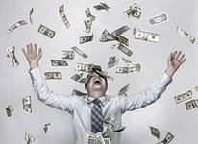
Байер В переводе с английского “байер” означает закупщик. Профессия байера творческая и требует знания модных тенденций, психологии и маркетинга. Специфика работы требует от байера знания языков и современных технологий.

Slide 18
Имиджмейкеры Задача имиджмейкера – направить воображение человека в нужную сторону, т.е. предложить аудитории такую информацию об объекте, чтобы она сама сформировала представление об этом объекте в заданном имиджмейкером контуре. Чаще всего имиджмейкерами называют тех специалистов, которые работают на ниве презентации политических лидеров и шоу-звезд.

Slide 19
Копирайтер Творчество коперайтера – это яркий, интересный, точный способ доставки информации в мозг или сердце потребителя. Само слово “копирайтер” приживалось долго, и представители этой профессии называли себя сценаристами, криэйторами и даже концептмейкерами. Крупье Для крупье важны физические параметры: рост (не ниже 160 см и не выше 190 см), приятная внешность, отсутствие дефектов речи, чистые руки (без нарушений кожного покрова), вес. Способность к устному счету - одно из непременных требований, предъявляемых к кандидатам.

Slide 20
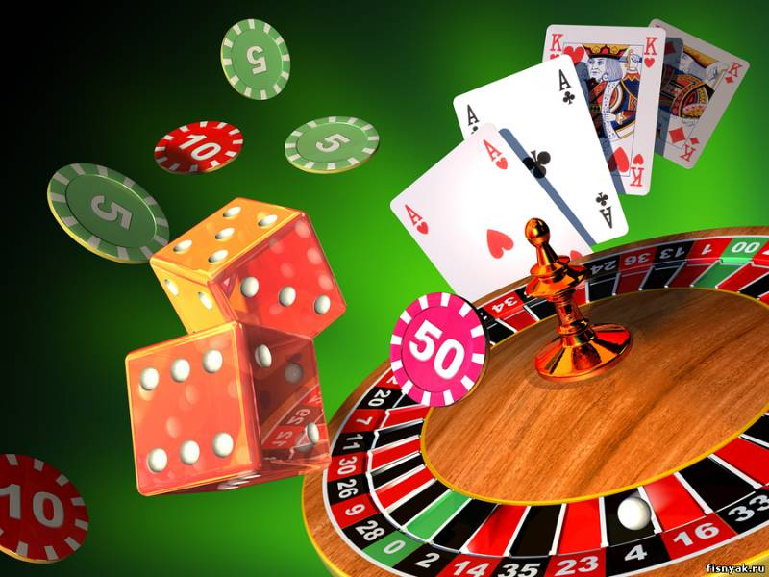

Slide 21
Манимейкер. Желание делать деньги “из воздуха” присуще всем представителям рода человеческого. Мечты о доходе, получаемом без затрат трудовых и денежных ресурсов, посещают каждого, особенно в детском и юношеском возрасте. Но отдельные личности остаются верными своим детским идеям. Они и формируют сословие манимейкеров.

Slide 22
Мерчендайзер. Мерчендайзер ( с англ. – купец). Это искусство продвижения и продажи товаров на рынке. Задача мерчендайзера, во-первых, оповестить потребителя о новом товаре и приложить все возможные усилия для его продажи и, во-вторых, поддерживать её на достаточно высоком уровне.

Slide 24
Парфюмер Во всем мире около 400 парфюмеров. Хороший парфюмер должен уметь разбираться в ароматах, строить из них композиции, иметь память на запахи. Нужно долго тренироваться, чтобы выучить всю парфюмерную палитру. Пастижер Пастижер – специалист по изготовлению из натуральных волос и искусственных волокон париков, усов, бород и бакенбардов.

Slide 25
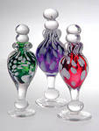

Slide 26
Печник Современному печнику недостаточно уметь обращаться с кирпичем и готовить раствор. Хороший печник должен иметь представление о правилах аэродинамики и термодинамики. В подавляющем большинстве это потомственная профессия. Пит-босс Пит-босс – руководитель среднего звена в казино. Обязанности самые широкие и прежде всего контроль за всем, что происходит в игровом зале.

Slide 27
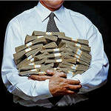

Slide 28
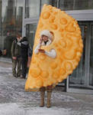
Промоутер Человек в костюме тигра, раздающий рекламные листовки магазина детских товаров, длинноногая девица, которая уговаривает вас приобрести две банки кофе, чтобы получить еще одну в подарок – это промоутеры, люди, которые при маркетинге товаров или услуг, делают их популярными.

Slide 29
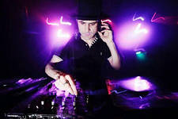
Профконсультант Пока профконсультанты используются главным образом в центрах занятости. Однако по мере осознания значимости этой профессии границы ее востребованности существенно расширятся: для осуществления профподбора кадров на предприятиях и организациях, для работы со школьниками, студентами и т.д. Саунддизайнеры Это дизайнеры, которые создают звуковые образы.

Slide 30
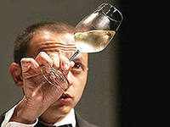
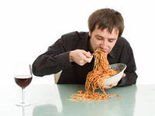
Сомелье Сомелье называют продавцом красивой жизни. Он знает все о винах и церемонии винопития: как правильно открыть бутылку, налить, подать к нужному блюду и что сказать при этом.

Slide 31
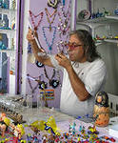
Стеклодув Стекольных дел мастер.

Slide 32
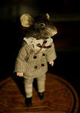
Стрингер В разряд редких профессии попадает потому, что слишком опасна, и находится мало людей, готовых зарабатывать деньги с риском для жизни. Именно такой является профессия внештатного корреспондента, который работает, как правило, в экстремальных условиях: это и зоны военных действий, и стихийных бедствий, и массовых беспорядков. Таксидермист (чучельник)

Slide 33
Титестер Титестер - дегустатор чая, оценивает по 50-60 образцов в день. Оценки идут по внешнему виду, вкусу, цвету листьев, аромату заварки. Чайный мастер Чайный мастер – в официальном реестре профессий такой нет, все работают стихийным образом. Чайный мастер - человек, который воздействует на состояние пространства, среды, т.е. это администратор пространства. Чайный мастер должен уметь заваривать чай.

Slide 34
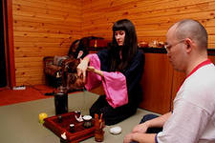
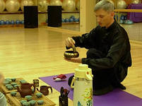
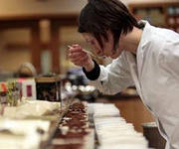

Slide 35
Не ищете славы или удачи, ищите такое дело, заниматься которым будет для вас счастьем, остальное приложится. Р.О. Снелинг – глава крупной фирмы

